Slide 1
11-сынып
Химия
Жоғары молекулалы қосылыстардың негізгі ұғымдары
Мұғалім:
Әбеу Нұргелді

Slide 2
Сабақтың мақсаты
«Мономер", "құрылымдық "буын", "олигомер", "полимер", "полимерлену дәрежесі" негізгі ұғымдарын білу.

Slide 3
Жоғары молекулалық қосылыстар немесе полимерлер
Үлкен молекулалық массасы және өзіне тән бірқатар қасиеті бар қосылыстарды жоғары молекулалық қосылыстар немесе полимерлер деп атайды. Бір немесе бірнеше типті құраушы буындары еселеніп тізбектеліп жалғанған молекуланы полимер деп атаймыз. Полимердің құрамынан бір немесе бірнеше құраушы буындарды алғанда немесе қосқанда физика-химиялық қасиеттер жиыны өзгермейді.

Slide 4
Негізгі түсініктер
Жоғары молекулалы қосылыс немесе полимер деп бір немесе бірнеше түрлі буындардан құралған, буындары бір-бірімен химиялық байланыс арқылы жалғанған, үлкен молекулалық массасы және өзіне тән бірқатар қасиеттері бар қосылыстарды атайды.
Полимерлердің ішіндегі ең қарапайымы полиэтилен:
$$nСН2 = СН2 → −[СН2 – СН2] n −$$
Буындардан құралған үлкен молекула макромолекула деп аталады.

Slide 5
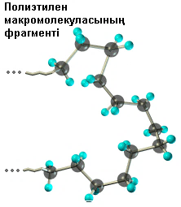
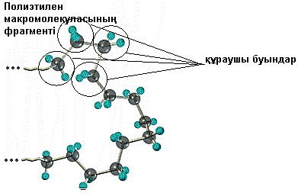
Негізгі түсініктер
Макромолекула – полимердің молекуласы.
Құраушы буын немесе мономер – макромолекула құрамындағы ең кіші қайталанатын атомдар тобы.

Slide 6
Негізгі түсініктер
Полимерлену дәрежесі – макромолекула құрамындағы құраушы буындардың саны.
$$Р=М/м$$
$$n >>> 1$$
Олигомерлер – молекулалық массасы полимерлерден төмен мономерлерден құралған қосылыстар.
Полимердің молекулалық массасы полимерлену дәрежесімен байланысқан
$$М(макромолекула) = M(буын) • n,$$
мұндағы $n$ – полимерлену дәрежесі, $M$– салыстырмалы молекулалық масса
Полимерлер үшін орташа молекулалық масса ұғымы қолданылады.
$$Морт(макромолекула) = M(буын) • nорт$$

Slide 7
Жіктелуі
Шығу тегіне байланысты
Табиғи
Синтетикалық
Жасанды
Тірі табиғатта кездесетін жоғары молекулалы қосылыстар
Төменгі молекулалық қосылыстардан синтездеу жолымен алынатын полимерлер
Табиғи немесе олигомерлерді химиялық өңдеу арқылы алынған полимерлер
Целлюлоза
белоктар
каучук
т.б.
Полиэтилен
полипропилен
полистирол
т.б.
Нитроцеллюлоза
поливинилспирті
вискоза
т.б.

Slide 8
Жіктелуі
Негізгі тізбектің құрамы бойынша
Гомотізбекті
Гетеротізбекті
Гомотізбекті полимерлердің негізгі құрамы бірдей атомдардан тұрады, қосымша тізбектің құрамы есепке алынбайды. Егер тізбек көміртек атомынан тұрса, ондай полимерлерді карботізбекті деп атайды. Мысалы, полиэтилен, полипропилен, поливинилацетат.
Гетеротізбекті полимерлердің негізгі құрамы әр түрлі атомдардан тұрады,

Slide 9
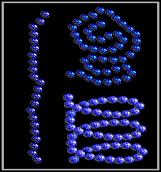
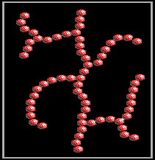
Жіктелуі
Макромолекула тізбектерінің құрылымына байланысты
Сызықты
Тармақталған
Торланған

Slide 10
Қазіргі кезде қолданылып жүрген полимер бұйымдарын жалпы қасиеттері мен олардан жасалатын заттардың түріне, сондай-ақ өндіру әдісіне қарай төрт типке бөледі:
Конструкциялық пластиктер. Оларды көбіне пластмассалар деп атайды. Басқа полимерлерден айырмашылығы мынадай: пластиктер — бөліну беріктігі 50—200 кг/${см}^{2}$ болатын қатты заттар.
Эластомерлер. Оған каучук, резеңке және осыларға ұқсас материалдар жатады. Эластомерлерге атына сәйкес жоғары (эластикалық) иілімділік, созылғыштық тән, деформациялығы қайтымды.

Slide 11
Талшықтар мен жіптер. Бұларға осы талшықтардан тоқылған маталар жатады. Бұл материалдардың қасиеттері молекулаларының үш өлшемінің қайсысын негізге алуға байланысты бір-бірінен айқын ерекшеленеді. Талшықты материалдардың беріктігі, иілімділігі, қаттылығы, кейде тіпті тығыздығы да анизотропиялық (дененің барлық немесе бірқатар физикалық қасиеттері әр бағытта әр түрлі) болады. Бұл бастапқы полимердің химиялық құрылымы мен жалпы қасиеттеріне байланысты.
Қабыршақтар, лактар, бояулар және басқа қорғағыш, әсемдегіш жабындар (пленкалар). Бұл заттарда қасиеттердің анизотропиялығы өте айқын байқалады. Лак, бояу материалдарының олар жабатын негізбен берік байланысында — адгезияның да маңызы зор. Сондай-ақ бұл типтегі материалдардың тағы бір ерекшелігі — алдын- ала пішін жасауға болмайды. Оларды қорғалатын заттың бетіне жұқа қабатпен жағып, қолма-қол пайдаланады.

Slide 12
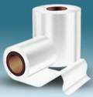
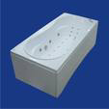
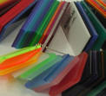
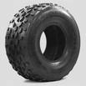
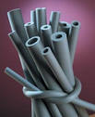
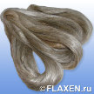
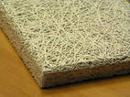
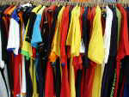
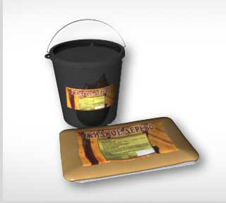
Конструкциялық пластиктер
Эластомерлер
Талшықтар мен жіптер
Лактар мен бояулар

Slide 13
Жіктелуі
Химиялық табиғатына байланысты
Органикалық
Бейорганикалық
Элементорганикалық
Негізгі тізбегі көміртегі (С) атомынан тұратын полимер - органикалық деп аталады:
Полистирол
Бейорганикалық полимерлердің молекулалары, әдетте, өздерінің негізгі тізбегінде көміртегі атомын құрамайды:
Полиметилсилоксан

Slide 14
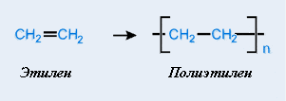
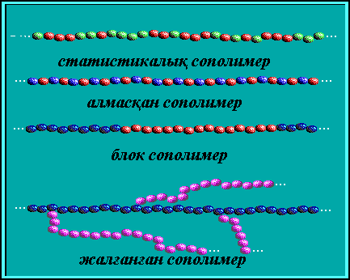
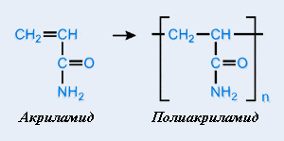
Жіктелуі
Құраушы буындардың санына байланысты
Гомополимерлер
Сополимерлер

Slide 15
Ерекшеліктері
Тізбекті құрылысы мен жоғары молекулалық массамен байланысты полимерлердің ерекше қасиеттері:
Полимерлердің молекулалық массасы үлкен;
Полимерлер – полидисперсті;
Полимерлер ұшқыш зат емес;
Полимерлер иілгіш;
Макромолекулалар ерудің алдында ісінеді;
Макромолекулалар ерітінділерінің тұтқырлығы өте жоғары;
Ерітіндіден еріткішті ұшырып жібергенде полимер кристалл емес, үлдір түзеді;
Полимерлердің химиялық реакцияларының төмен молекулалық қосылыстардың реакцияларынан ерекшеліктері бар.

Slide 16
Полимерлердің номенклатурасы
Табиғи және кейбір синтетикалық полимерлердің атаулары көптен бері қалыптасқан танымалы тривиалды номенклатура бойынша аталады. Мысалы: целлюлоза, лигнин, капрон, лавсан, каучук, тефлон т.б.
Номенклатураның екінші түрі – рационалды номенклатура. Бұл номенклатура бойынша полимер мономердің алдына «поли» деген сөз қосу арқылы аталады. Мысалы, стиролдан алынған полимер полистирол деп аталады. Егер полимер әр түрлі мономерлерден алынса, онда оның атауында екі мономердің аты білінуі қажет.
ИЮПАК ұсынған номенклатура жүйелі деп аталады. Бұл полимер тізбегіндегі қайталанып келетін бөлікті құрайтын құрылымның атымен байланысты. Бұл жүйе бойынша да полимердің аты «поли» деген сөзден басталады.

Slide 17
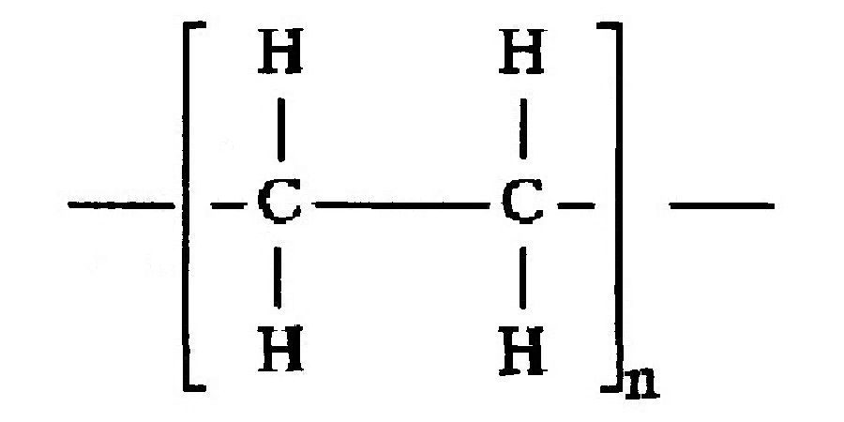
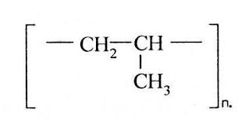
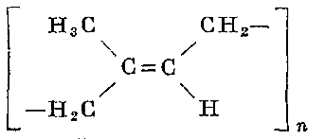
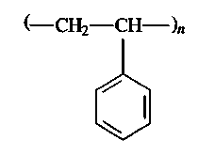
Рационалды: Полиэтилен
жүйелі: Полиэтилен
Рационалды: полипропилен
жүйелі: поли-1-метилэтилен
Рационалды: полиизоперен
жүйелі: поли-1-метил-1-бутилен
Рационалды: полистирол
жүйелі: поли-1-фенилэтилен

Slide 18
Полимерлердің номенклатурасы
Полимерлі материалдар қыздырғандағы өзгерістеріне байланысты термопластар және термореактивті болып екіге бөлінеді.
Термопласты полимерлер қыздырғанда қасиеттері біртіндеп, баяу өзгереді және белгілі бір температураға жеткенде тұтқыраққыш күйге ауысады. Балқыған термопласты суытқан кезде полимер алғашқы қалпына келеді және де мұндай өзгерістердің нәтижесінде полимердің химиялық табиғаты өзгермейді, сондықтан бұл процесті бірнеше рет қайталауға болады. Термопласты полимер болып полиэтилен, полистирол, поликапролактам сияқты полимерлер есептеледі.
Термореактивті полимерлерге қыздырып артынша суытқанда бастапқы қалпына келмейтін полимерлер жатады. Мұндай полимерлердің тізбегінде бос функционалды топтары болады немесе қанықпаған байланыстары болады, сондықтан олар қыздырғанда макромолекулалар арасында химиялық байланыстар пайда болады да, олар торланған құрылымды полимер түзеді. Мұндай полимерлерге фенолформальдегидті, мочевинальдегидті полимерлер жатады.

Slide 19
Полимерлердің қасиеттері
Полимердің электр өткізгіштігі, әдетте, өте нашар. Олардың электрлік қасиетіне оған электр өрісін бергенде көрсететін қасиеттері сияқты диэлектриктер, жартылай өткізгіштер және электр өткізгіштер болып бөлінеді.
Полимерлердің электрлік қасиеттеріне электр өткізгіштік, электрлік беріктілік, диэлектрлік шығын, диэлектрлік өтімділік, электр-реттік эффект, термополюссіздену жатады. Осындай қасиеттеріне байланысты полимер материалдар техниканың маңызды салаларында қолданылады.
Полимерлердің жылу өткізгіштігі нашар. Жылуөткізгіштік дегеніміз — жылудың полимердің жылырақ бөлігінен суығырақ жеріне тасымалдануынан температураның теңесу процесі.

Slide 20
Сабақ аяқталды!
Келесі жүздескенше!

